Slide 1

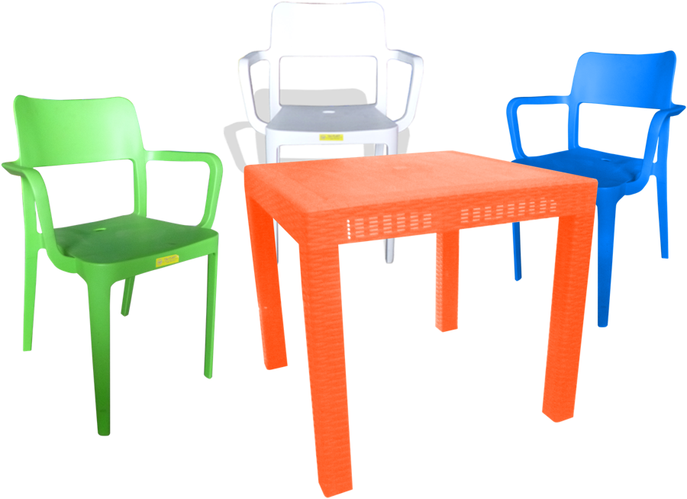





AUDIT RÉSEAUX SOCIAUX
TAJ PLAST face à ses concurrents
Ce qui marche, ce qui manque, et 6 publications refaites
FACE À
Facebook
Instagram
LinkedIn
Relevé des pages publiques le 27 octobre 2026 · document de travail

Slide 2





L'ESSENTIEL
Beaucoup de publications, très peu de réactions
22 publications par semaine
3 réactions par publication
Trois par jour sur Facebook. Metaplast en fait moins d’une, Plastica une.
Pour 11 000 abonnés. Metaplast en obtient 26, Plastica 9.
23 textes sur 25 vides
0 vidéo
Le texte se limite au téléphone, à l’e-mail et aux mots-dièse.
Chez Metaplast, les vidéos font 3,5 fois plus de réactions que les images.
TAJ PLAST · Audit réseaux sociaux · relevé du 27/10/2026
2 / 25

Slide 3




MÉTHODE
Ce que nous avons regardé
Pages publiques
25 publications par marque
Médianes
Hors de vue
Facebook, Instagram et LinkedIn de TAJ PLAST, Metaplast CI et Plastica CI, relevés le 27/10/2026.
Les 25 dernières sur Facebook : du 19 au 27/10 pour TAJ PLAST, plusieurs mois pour les deux autres.
La valeur du milieu, pour ne pas laisser une publication sponsorisée fausser la moyenne.
Portée, clics, messages reçus et budgets publicitaires : il faut l’accès aux comptes.
TAJ PLAST · Audit réseaux sociaux · relevé du 27/10/2026
3 / 25

Slide 4









QUI NOUS AVONS COMPARÉ
Trois fabricants ivoiriens, trois façons de communiquer
TAJ PLAST
Plastica CI
Metaplast CI
NOTRE CLIENT
CONCURRENT DIRECT
LEADER EN AUDIENCE
11 000 abonnés
7 788 abonnés
167 255 abonnés
22 publications / semaine
1 publication / semaine
0,8 publication / semaine
3 réactions / publication
9 réactions / publication
26 réactions / publication
Beaucoup de catalogue, peu de dialogue.
Moins de publications, plus de visages et d’événements.
Prix, vidéos et offres datées.
TAJ PLAST · Audit réseaux sociaux · relevé du 27/10/2026
4 / 25

Slide 5



LES COMPTES DE TAJ PLAST
Une grande page Facebook, peu présente ailleurs
11 000
268
1 515
abonnés Facebook
abonnés Instagram
abonnés LinkedIn
Page créée en 2018 · publicité active le 27/10
Metaplast : 827
Dernière publication le 19/10 : 2 réactions
À corriger tout de suite
La publication LinkedIn du 19/10 sur le salon du packaging écrit « TAPLAST » au lieu de TAJ PLAST. Trois visuels ont été publiés deux fois sur Facebook en une semaine.
TAJ PLAST · Audit réseaux sociaux · relevé du 27/10/2026
5 / 25

Slide 6
FACE AUX CONCURRENTS · FACEBOOK
Plastica : 3 fois plus de réactions, moins d’abonnés
 | TAJ PLAST | Plastica | Metaplast
Abonnés | 11 000 | 7 788 | 167 255
Publications / semaine | 22 | 1 | 0,8
Taux de réaction | 0,03 % | 0,12 % | 0,02 %
Vidéos (sur 25) | 0 | 2 | 10
Prix affiché (sur 25) | 0 | 0 | 6
Commentaires (total) | 4 | 49 | 818
Taux de réaction = réactions médianes ÷ abonnés. Sur les 25 dernières publications Facebook de chaque page.
TAJ PLAST · Audit réseaux sociaux · relevé du 27/10/2026
6 / 25

Slide 7





CE QUI MARCHE AILLEURS
Les concurrents parlent prix, vidéo et engagements
Metaplast · 1er/10
Metaplast · vidéo du 1er/04
Plastica · 19/10
2 071
145
149
107 046
543
1 049
122
9
4
Offre datée : cuve 1 500 L à 80 000 F CFA, livraison gratuite à Abidjan, numéro de commande.
Vidéo courte sur les cuves. Ce score hors norme laisse penser à une diffusion payante (hypothèse).
Partenariat avec Magic System FC : des visages, un événement, une fierté locale.
TAJ PLAST · Audit réseaux sociaux · relevé du 27/10/2026
7 / 25

Slide 8


CE QUE FAIT TAJ PLAST
Un beau catalogue, mais rien qui pousse à acheter
Ce qui marche
Ce qui manque
Visuels soignés
Des produits en situation, aux couleurs vives.
Texte vide
23 textes sur 25 ne disent rien du produit.
Gamme variée
Maison, rangement, élevage, sport, eau : de quoi parler à tous.
Aucun prix, aucune question
Rien qui invite à commander ou à répondre.
Logo toujours présent
La marque est reconnaissable.
Trois visuels publiés deux fois
Tiroirs, haltères et égouttoir, à quelques jours d’écart.
Trop de publications
Trois par jour : elles se font concurrence entre elles.
TAJ PLAST · Audit réseaux sociaux · relevé du 27/10/2026
8 / 25

Slide 9


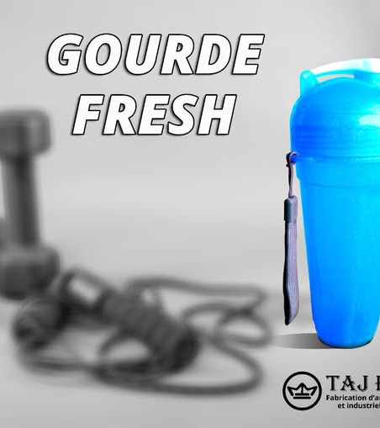




MEILLEURES PUBLICATIONS · FACEBOOK
Les meilleures : un produit utile, mis en situation
TOP 1
TOP 2
TOP 3
TOP 4
7
-
4
6
1
1
6
-
0
5
-
0
19/10 · Panier Flora
23/10 · Seau maçon
21/10 · Gourde Fresh
26/10 · Chaises Olivia
Même la meilleure ne dépasse pas 7 réactions. Le point commun : on voit à quoi sert le produit à la maison (le linge, le chantier, le sport, la terrasse).
TAJ PLAST · Audit réseaux sociaux · relevé du 27/10/2026
9 / 25

Slide 10

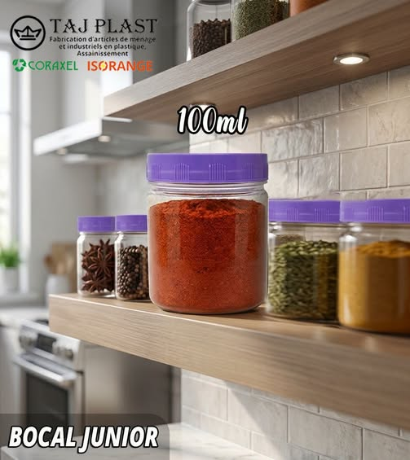
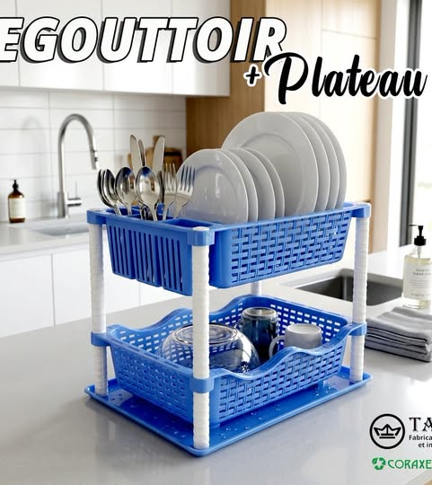


MOINS BONNES PUBLICATIONS · FACEBOOK
Les moins bonnes : des visuels déjà vus
À REVOIR
À REVOIR
À REVOIR
À REVOIR
0
-
0
0
-
0
1
-
0
1
-
0
27/10 · Haltères (2e fois)
27/10 · Bocal Junior
20/10 · Égouttoir (2e fois)
26/10 · Bol Chic
Un visuel déjà vu dans la semaine ne fait plus réagir. Le 27/10, deux publications sont parties à 23 minutes d’écart, sans aucune réaction.
TAJ PLAST · Audit réseaux sociaux · relevé du 27/10/2026
10 / 25

Slide 11




AVANT / APRÈS
6 publications refaites, avec 5 règles simples
Une idée
Une question
Un numéro
Une image nette
Une preuve
Un bénéfice concret par publication, dit en une phrase.
Pour faire répondre en commentaire.
Commander en un geste, le numéro visible sur l’image.
Le produit en grand, sans texte qui déborde.
Fabriqué en Côte d’Ivoire : on le dit.
Ce que nous n’avons pas inventé
Prix, dimensions et délais de livraison ne figurent pas dans vos publications : nous ne les avons pas ajoutés. Ils rendraient chaque publication plus forte, dès que vous nous les donnez.
TAJ PLAST · Audit réseaux sociaux · relevé du 27/10/2026
11 / 25

Slide 12


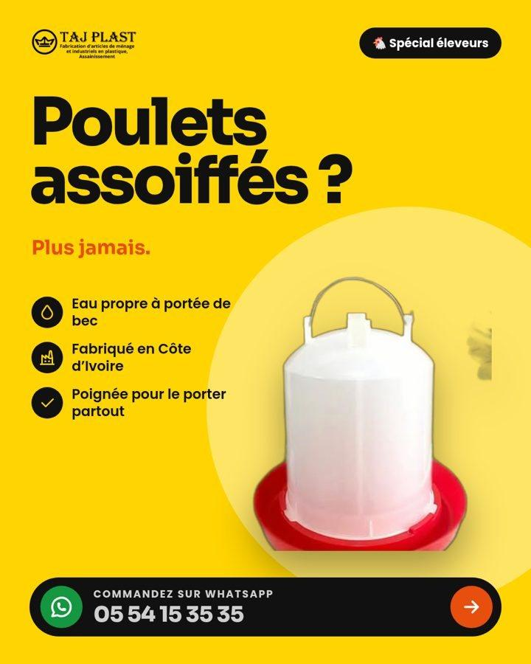



AVANT / APRÈS · LE MIX
Version 3 : scènes de vie et produits en grand
Ce qui change
Une publication sur deux montre une personne : on s’y reconnaît.
L’autre montre le produit en grand, sur une couleur franche.
Un titre court, un numéro WhatsApp en grand.
Photos de personnes : illustrations à remplacer par vos clients (avec leur accord).
TAJ PLAST · Audit réseaux sociaux · relevé du 27/10/2026
12 / 25

Slide 13
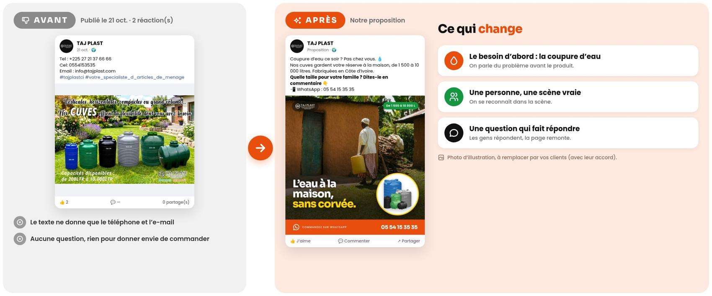
AVANT / APRÈS · 1 SUR 6
Cuves : avant, après
TAJ PLAST · Audit réseaux sociaux · relevé du 27/10/2026
13 / 25

Slide 14
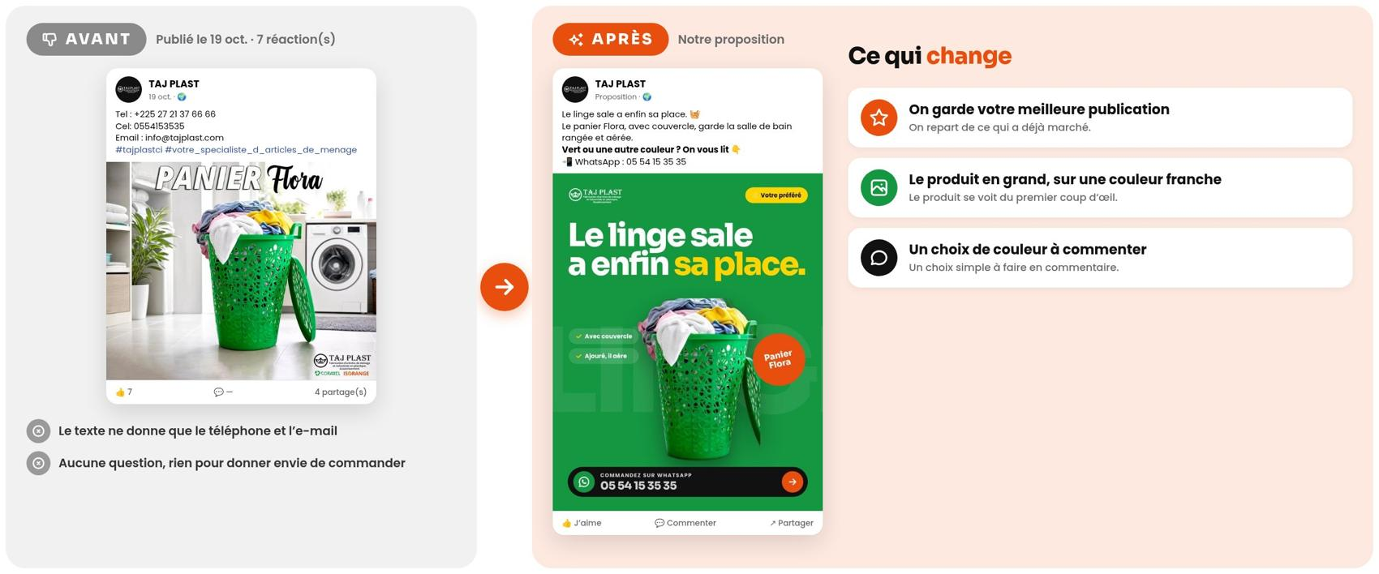
AVANT / APRÈS · 2 SUR 6
Panier Flora : avant, après
TAJ PLAST · Audit réseaux sociaux · relevé du 27/10/2026
14 / 25

Slide 15
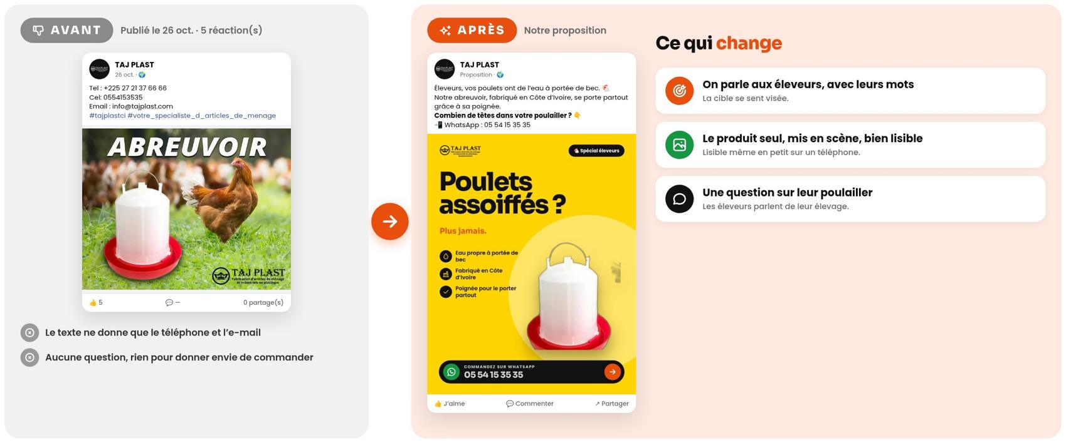
AVANT / APRÈS · 3 SUR 6
Abreuvoir : avant, après
TAJ PLAST · Audit réseaux sociaux · relevé du 27/10/2026
15 / 25

Slide 16
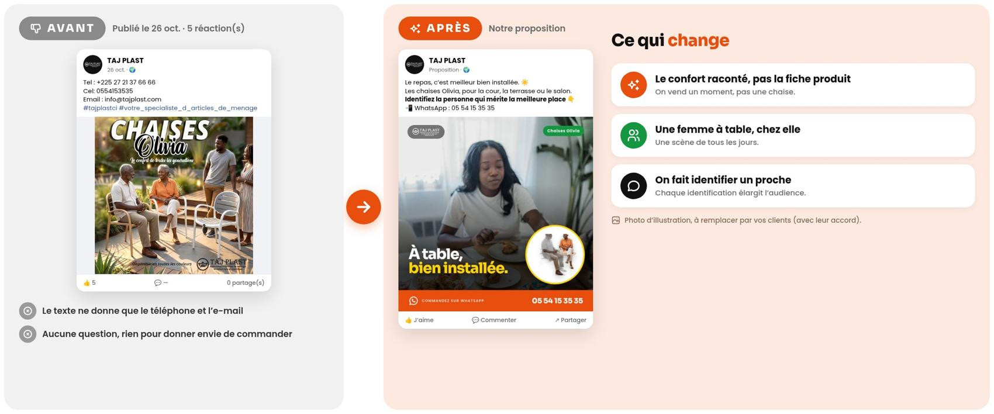
AVANT / APRÈS · 4 SUR 6
Chaises Olivia : avant, après
TAJ PLAST · Audit réseaux sociaux · relevé du 27/10/2026
16 / 25

Slide 17
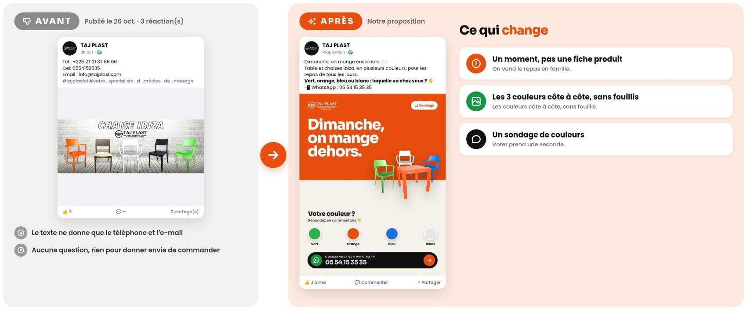
AVANT / APRÈS · 5 SUR 6
Chaises Ibiza : avant, après
TAJ PLAST · Audit réseaux sociaux · relevé du 27/10/2026
17 / 25

Slide 18
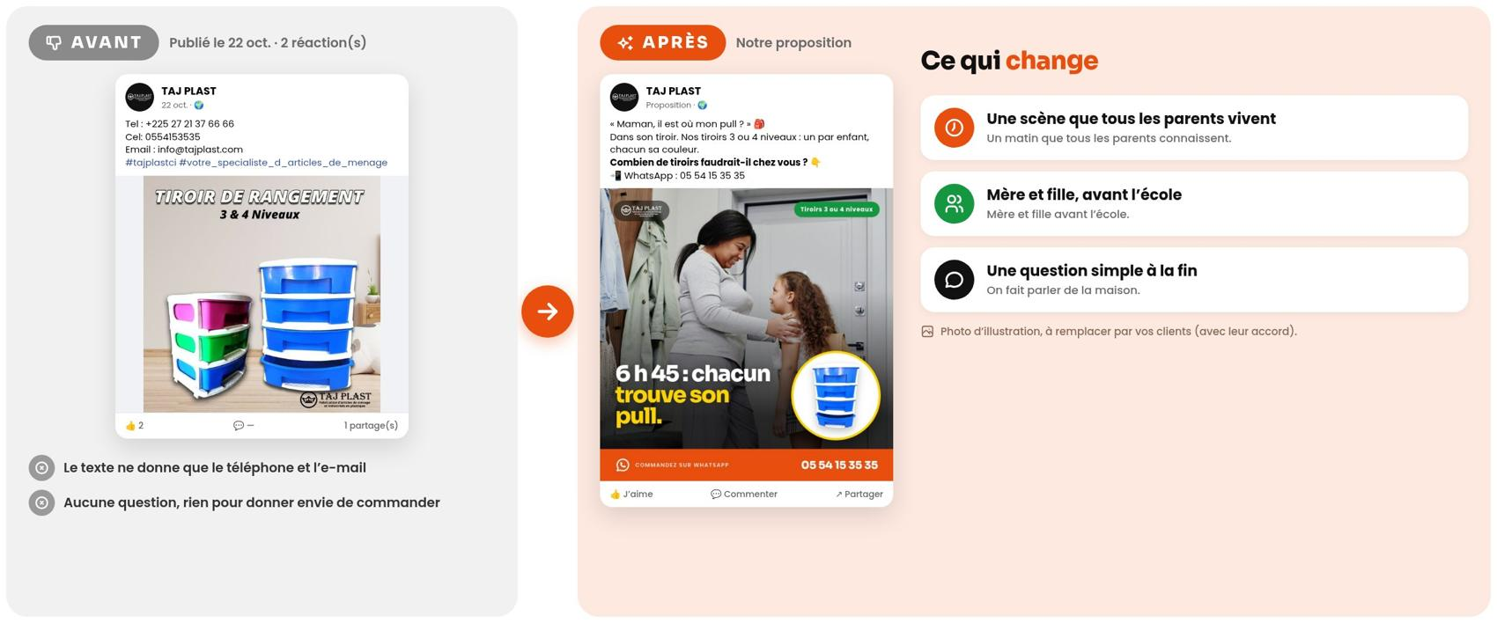
AVANT / APRÈS · 6 SUR 6
Tiroirs : avant, après
TAJ PLAST · Audit réseaux sociaux · relevé du 27/10/2026
18 / 25

Slide 19



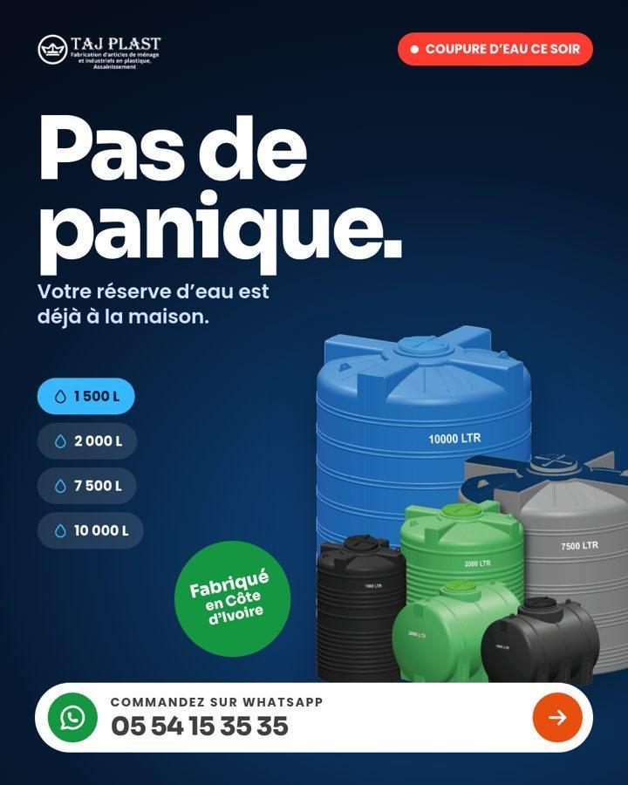

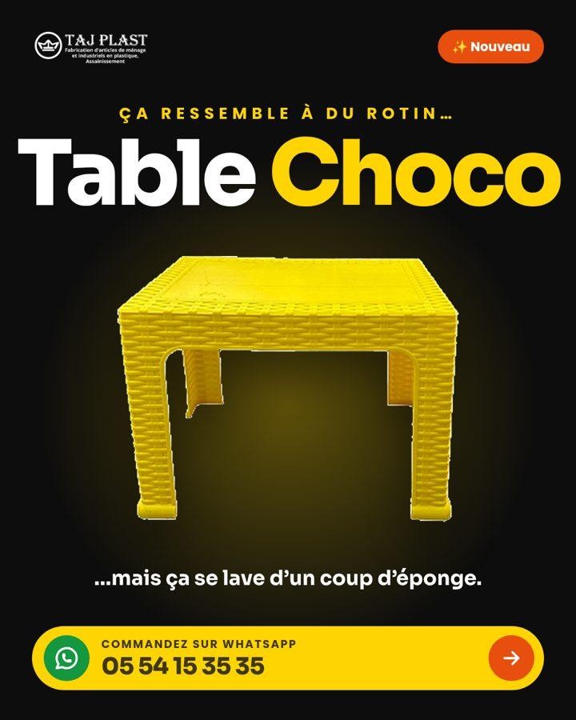
AVANT / APRÈS · VERSION 2
Version 2 : on arrête de montrer, on raconte
Une scène
Un parti pris
Un jeu
Un seul geste
Une situation vécue : la coupure d’eau, le matin d’école, le dimanche.
Un fond de couleur franche, un produit en grand, une phrase qui accroche.
Sondage de couleurs, question aux éleveurs : on fait répondre.
Commander sur WhatsApp, avec le numéro en très gros.
TAJ PLAST · Audit réseaux sociaux · relevé du 27/10/2026
19 / 25

Slide 20
VERSION 2 · 1 SUR 3
Le besoin, puis le produit
Cuves
Panier Flora
Le besoin d’abord : la coupure d’eau, avec les vraies contenances.
Votre meilleure publication, en couleur pleine et sans texte parasite.
TAJ PLAST · Audit réseaux sociaux · relevé du 27/10/2026
20 / 25

Slide 21
VERSION 2 · 2 SUR 3
Faire parler la cible
Abreuvoir
Table et chaises Ibiza
On parle aux éleveurs, avec leurs mots : « poulets assoiffés ».
Un sondage de couleurs pour faire commenter.
TAJ PLAST · Audit réseaux sociaux · relevé du 27/10/2026
21 / 25

Slide 22
VERSION 2 · 3 SUR 3
Raconter une scène
Tiroirs
Table Choco
Une scène que tous les parents connaissent à 6 h 45.
Un effet de surprise pour lancer la nouveauté.
TAJ PLAST · Audit réseaux sociaux · relevé du 27/10/2026
22 / 25

Slide 23


RECOMMANDATIONS
5 décisions pour faire réagir, puis faire commander
1
Publier moins, mieux
Une publication par jour au lieu de trois, jamais deux fois le même visuel dans le mois.
2
Écrire un vrai texte
Bénéfice, question, numéro : la règle des avant / après, sur chaque publication.
3
Passer à la vidéo
Deux vidéos courtes par semaine : l’usine, un produit en usage, une livraison.
4
Afficher les prix
Une offre datée par mois, comme Metaplast, avec un prix et une date de fin.
5
Réveiller LinkedIn
Une publication par semaine pour les acheteurs professionnels et les revendeurs, sans faute de nom.
TAJ PLAST · Audit réseaux sociaux · relevé du 27/10/2026
23 / 25

Slide 24



PLAN 30 JOURS
Le premier mois, semaine par semaine
Semaine 1
Semaine 2
Semaine 3
Semaine 4
■ Corriger « TAPLAST » sur LinkedIn
■ Retirer les publications en double
■ Valider les 6 publications refaites
■ Publier les 6 avant / après
■ 1 publication par jour, 12 h ou 18 h
■ Répondre à chaque commentaire
■ Tourner 2 vidéos à l’usine
■ Première offre datée avec prix
■ Relancer Instagram
■ Comparer aux 3 réactions de départ
■ Garder ce qui marche
■ Préparer le mois suivant
Objectif proposé à 30 jours : passer de 3 à 10 réactions médianes par publication, et compter les commandes venues de Facebook.
TAJ PLAST · Audit réseaux sociaux · relevé du 27/10/2026
24 / 25

Slide 25

SUITE
Ce qu’il nous faut pour aller plus loin
L’accès aux comptes
Prix et délais
Votre accord
Portée, clics et messages reçus : pour mesurer les ventes, pas seulement les réactions.
Pour écrire des offres datées sur les produits phares.
Sur les 6 publications refaites, avant toute mise en ligne.
Rien n’a été publié. Les visuels « après » reprennent vos propres images et vos coordonnées.
TAJ PLAST · Audit réseaux sociaux · relevé du 27/10/2026
25 / 25

